Slide 1
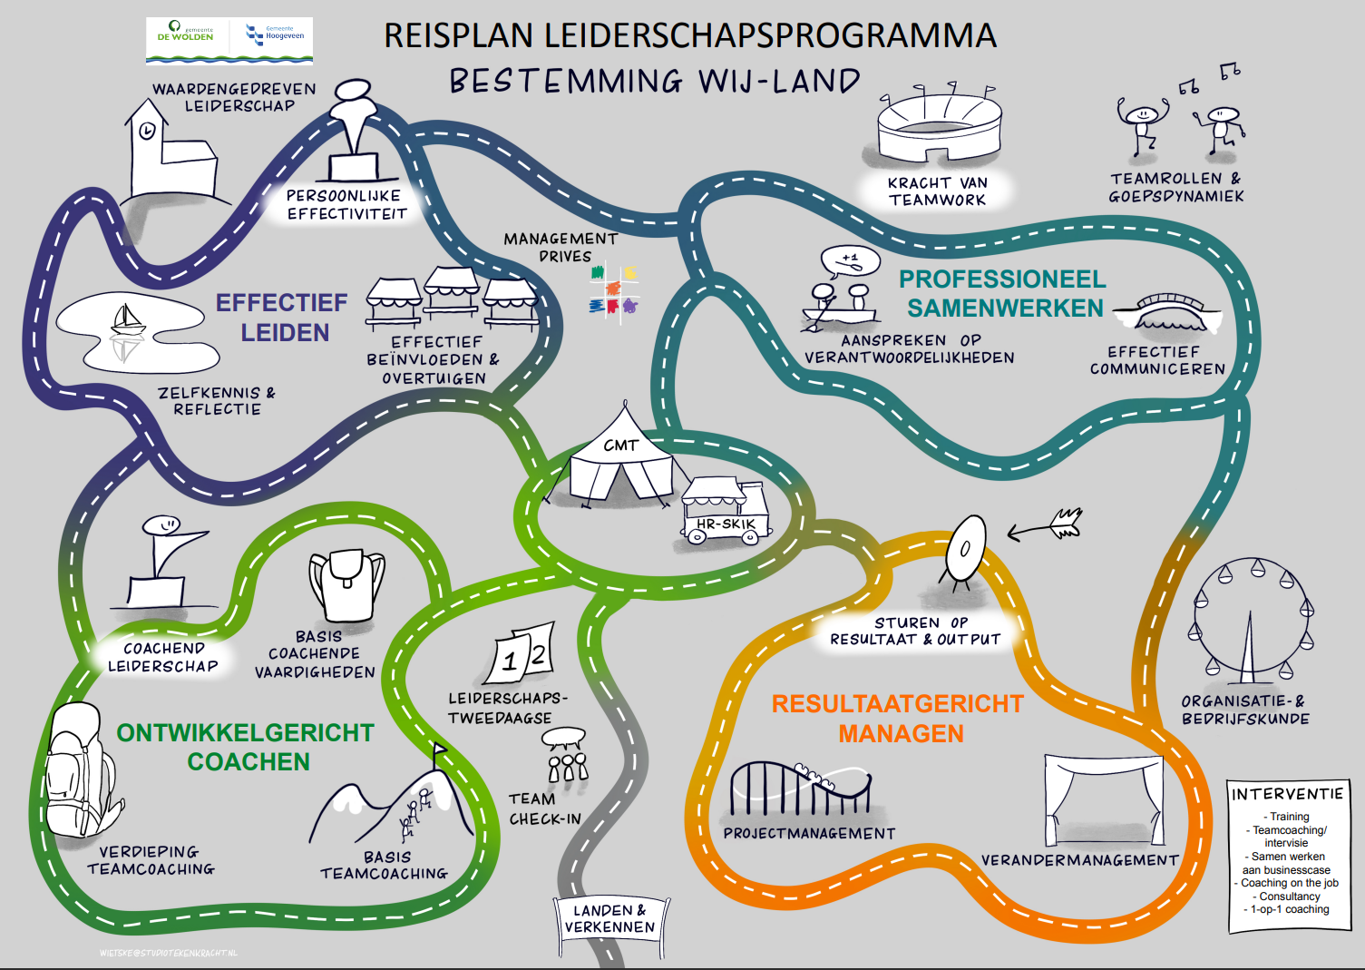

Slide 2
EFFECTIEF LEIDEN
Persoonlijke effectiviteit; Je leert jezelf kennen op een dieper niveau en krijgt meer vat op de belemmeringen die je mogelijk ervaart. Je ontdekt hoe je bewuster, effectiever en met meer plezier kunt leven en werken.
Waardengedreven leiderschap; Je ontwikkelt jouw eigen signatuur als leider vanuit dieper gelegen waarden, kunt deze projecteren op jouw werkpraktijk en operationaliseren naar concreet gedrag.
Effectief beïnvloeden en overtuigen; Je ontwikkelt je vermogen effectief gedrag van jezelf en anderen te beïnvloeden m.b.v diverse inzichten vanuit Transactionele Analyse (TA).
Zelfkennis en reflectie; Je ontwikkelt fundamenteel zelfinzicht waarbij jouw persoonlijk script (TA) centraal staat en je reflecteert op herbesluiten die je te nemen hebt om niet effectieve gedragspatronen te doorbreken.
PROFESSIONEEL SAMENWERKEN
Kracht van teamwork; Je leert de bouwstenen voor een effectief team kennen en toepassen op jullie eigen team(s), je bepaalt samen welke ontwikkeling jullie als MT te maken hebben, stelt een teamcont(r)act op en geeft elkaar constructieve feedback.
Teamrollen & groepsdynamiek; Aan de hand van je eigen team ontwikkel je het vermogen groepsdynamische processen te herkennen, teamrollen te definiëren en een teamontwikkelplan op te stellen.
Effectief communiceren; Je ontwikkelt gespreksvaardigheid als leidinggevende: luisteren met aandacht, op een dieper niveau vragen stellen, feedback, conflicthantering, de aandacht gaat naar waar binnen jullie MT behoefte aan is. Je oefent eventueel met trainingsacteur.
Aanspreken op verantwoordelijkheden; Je ontwikkelt vaardigheid in het respectvol confronteren en geven en ontvangen van feedback ‘waar het lastig wordt’.
ONTWIKKELGERICHT COACHEN
Coachend leiderschap; Je leert vanuit organisatiepsychologisch perspectief kijken naar effectief leiderschap in organisaties en kunt diverse leiderschapsstijlen onderscheiden en (in theorie) toepassen, waarbij het creëren van eigenaarschap centraal staat.
Basis coachende vaardigheden; Je ontwikkelt de basishouding & vaardigheden van een coachend leidinggevende om intrinsieke motivatie en eigenaarschap bij medewerkers te vergroten.
Basis teamcoaching; Je ontwikkelt de basishouding & vaardigheden van teamcoaching waarmee je een team helpt zich verder te ontwikkelen
Verdieping teamcoaching; Met behulp van ‘action learning’ ga je aan de slag met een actueel coachvraagstuk binnen een eigen team. Samen denken we mogelijke interventies uit die je in de praktijk toepast en waarop we binnen het team reflecteren.
RESULTAATGERICHT MANAGEN
Sturen op resultaat en output; Je leert sturen op resultaat & de kunst van outputgericht werken, waarbij aanspreken op verantwoordelijkheden en respectvol confronteren belangrijke vaardigheden zijn waar je op reflecteert.
Organisatie- en bedrijfskunde; Je ontwikkel het vermogen om door een bedrijfskundige bril kijken naar organisaties en de SWO in het bijzonder. Hierbij staan samenhang tussen ‘buiten’ en ‘binnen’ (visie, strategie en organisatiestructuur & -cultuur) centraal.
Verandermanagement; Aan de hand van herkenbare dilemma’s bij organisatieverandering leer je de complexiteit van verandermanagement te doorgronden en slaag- en faalfactoren voor succesvolle cultuur- & gedragsverandering te identificeren.
Projectmanagement: Je ontwikkelt vaardigheid om jezelf en anderen succesvol projecten te laten managen en/of jezelf in te zetten als instrument bij verandering.

